Slide 1
Đề tài: Quản lý thư viện
Nhóm 1
GVHD: Nguyễn Thế Hữu

Slide 2
Thành viên
30
MSSV | Họ và tên | Hoàn thành
2001210920 | Võ Danh Dự | 100%
2001210717 | Nguyễn Quốc Dương | 100%
2001210122 | Đặng Phước Đạt | 100%
2001216251 | Trà Thị Thanh Trúc | 100%

Slide 3
01
02
03
Giới thiệu đề tài
Database Diagrams
Các chức năng của phần mềm
04
DEMO

Slide 4
02
01
03
04
PROCEDURE
Giới thiệu đề tài
TRIGGER
PACKAGE

Slide 5
Lý do chọn đề tài
Trong xã hội hiện nay, để đáp ứng nhu cầu phát triển của các hoạt động giáo dục, khoa học,…, việc đọc sách báo với mục đích khai thác, sử dụng thông tin ngày càng trở nên cấp thiết.
Cùng với đó số lượt mượn, trả sách hàng ngày trong thư viện có thể đạt đến con số hàng nghìn lượt. Việc quản lý bằng thủ công sẽ bằng nhiều khó khăn.
Vì vậy, việc xây dựng chương trình quản lý thư viện liên quan đến quản lý mượn, trả, tìm kiếm sách là một việc cấp thiết. Từ đó sẽ giúp cho việc quản lý thư việc trở nên dễ dàng và ưu việc hơn.

Slide 6
Phạm vi đồ án
Phạm vi quay quanh thư viện của Trường đại học Công Thương TPHCM, tuân theo nghiệp vụ quản lý thông tin đến việc mượn, trả, tìm kiếm sách và cho phép lưu trữ các thông tin về sách và độc giả.

Slide 7
Mục tiêu của đồ án
Phần mềm hỗ trợ trong việc quản lý sách ở các thư viện được nhanh hơn, tốt hơn, chính xác hơn. Giúp cho việc mượn, trả, tìm kiếm sách trở nên dễ dàng hơn.

Slide 8
01
02
03
Giới thiệu đề tài
Database Diagrams
Các chức năng của phần mềm
04
DEMO

Slide 9
02
02
03
04
PROCEDURE
Database Diagrams
TRIGGER
PACKAGE

Slide 10
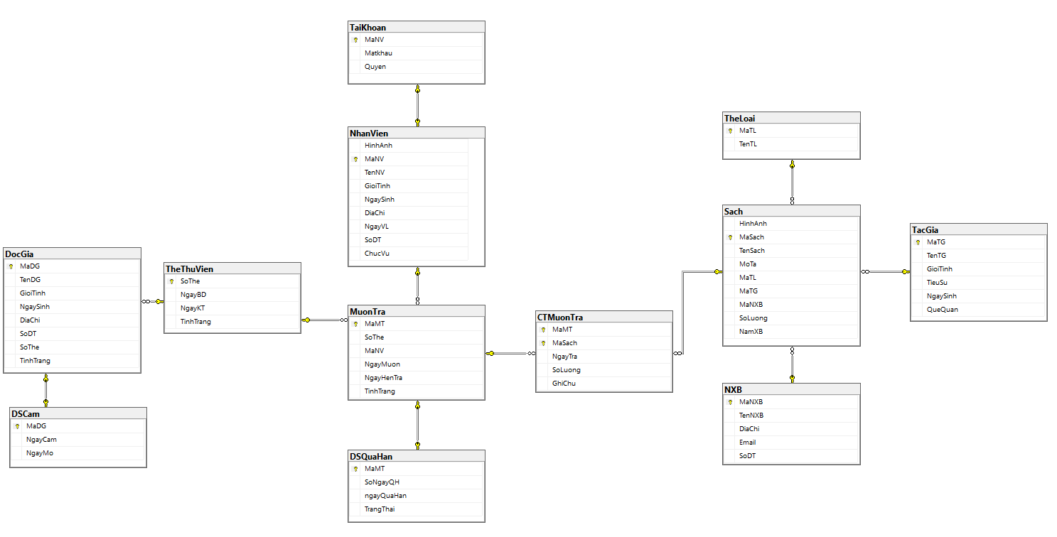
Diagram

Slide 11
Quản lý
Admin
Nhân viên
Đăng nhập
Thành công
Quản lý
Admin
Nhân viên
Quản lý NXB
Quản lý thể loại
Quản lý NXB
Quản lý thể loại
Quản lý NXB
Quản lý thể loại
Quản lý sách
Quản lý độc giả
Quản lý sách
Quản lý độc giả
Quản lý sách
Quản lý độc giả
Quản lý tác giả
Quản lý phiếu mượn
Quản lý DS quá hạn
Quản lý tác giả
Quản lý phiếu mượn
Quản lý DS quá hạn
Quản lý tác giả
Quản lý thẻ thư viện
Quản lý mượn trả sách
Quản lý thẻ thư viện
Quản lý mượn trả sách
Quản lý thẻ thư viện
Quản lý tài khoản(NV)
Quản lý DS cấm
Quản lý tài khoản(ALL)
Quản lý DS cấm
Quản lý nhân viên(NV)
Báo cáo/Thống kê
Quản lý nhân viên(ALL)
Báo cáo/Thống kê
Đăng xuất

Slide 12
01
02
03
Giới thiệu đề tài
Database Diagrams
Các chức năng của phần mềm
04
DEMO

Slide 13
02
03
03
04
PROCEDURE
Các chức năng của phần mềm
TRIGGER
PACKAGE

Slide 14
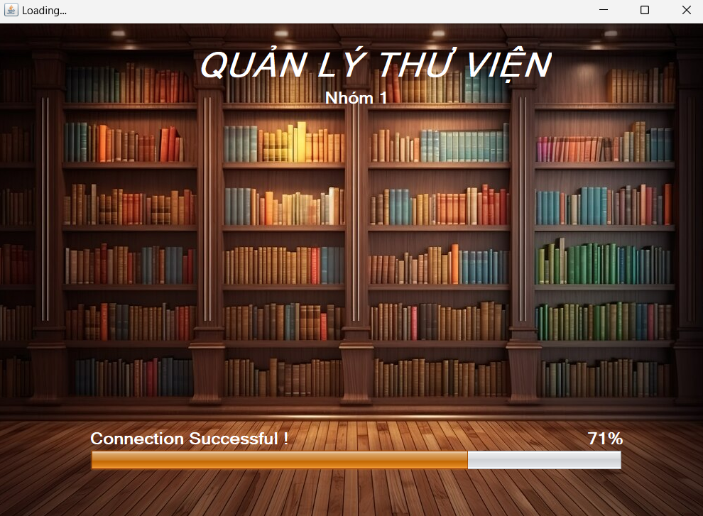
Chức năng Load trước khi vào phần mềm

Slide 15
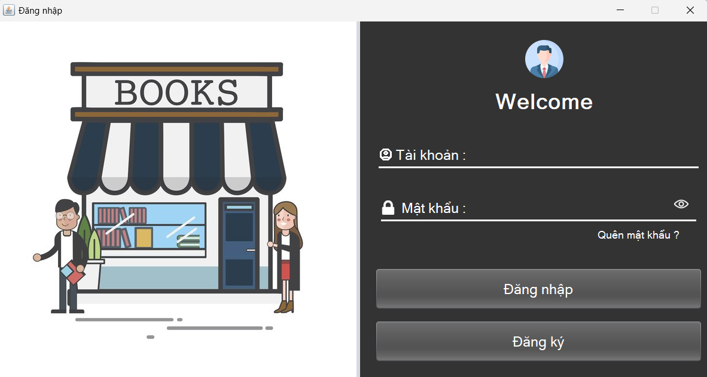
Chức năng Đăng nhập

Slide 16
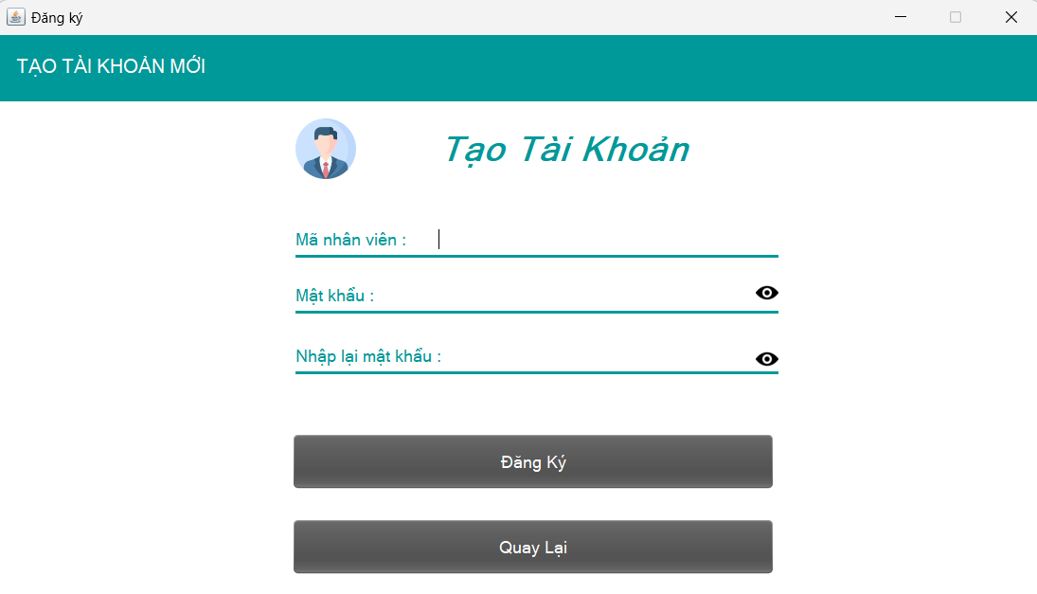
Chức năng Đăng ký

Slide 17
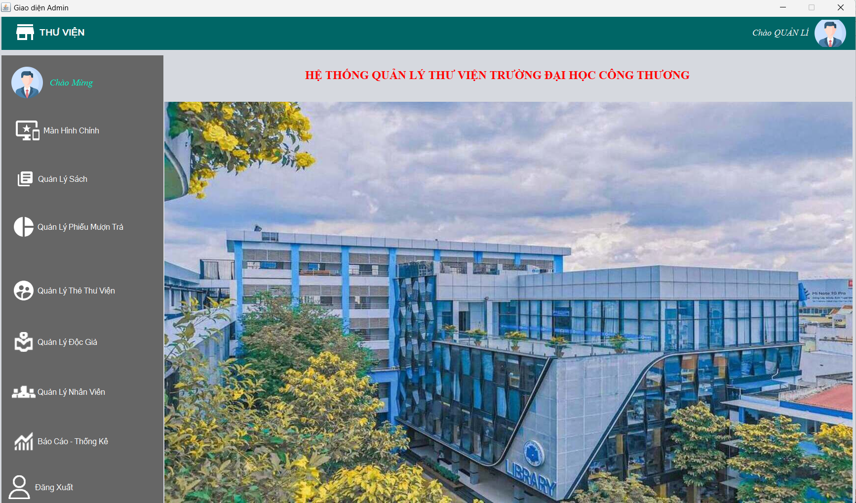
Giao diện khi đăng nhập bằng tài khoản Quản lý

Slide 18
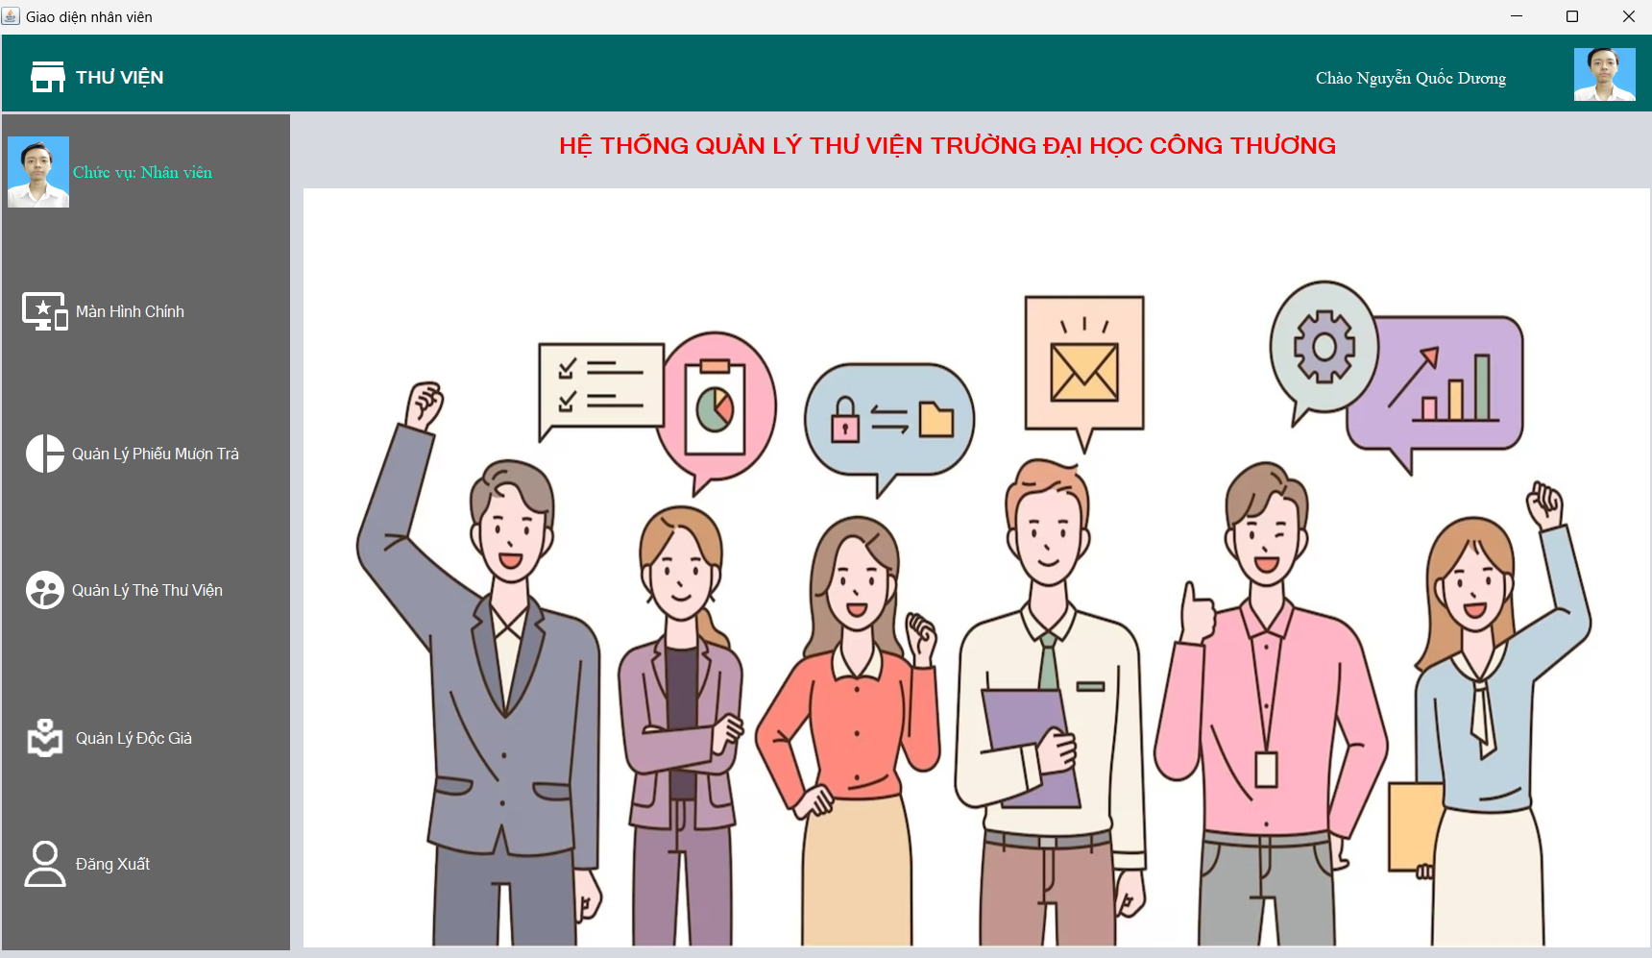
Giao diện khi đăng nhập bằng tài khoản Nhân viên

Slide 19
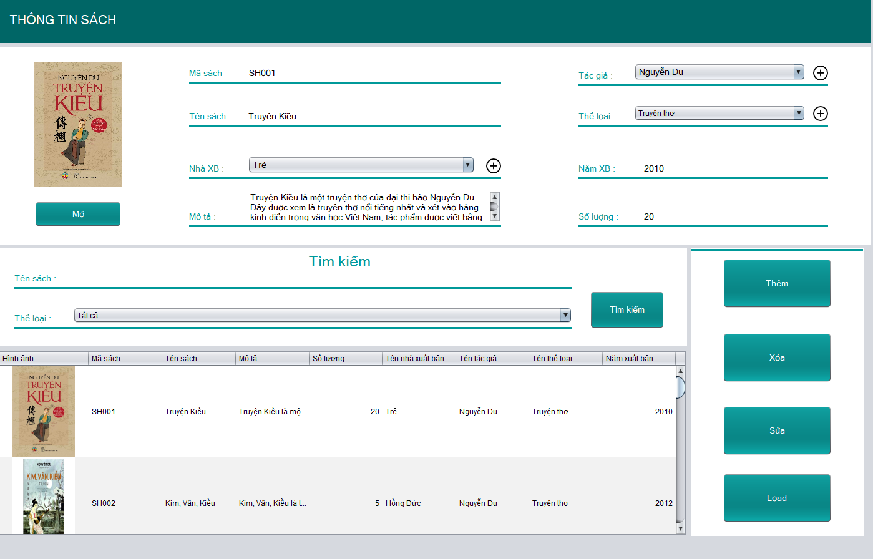
Chức năng quản lý sách
2
3
1

Slide 20
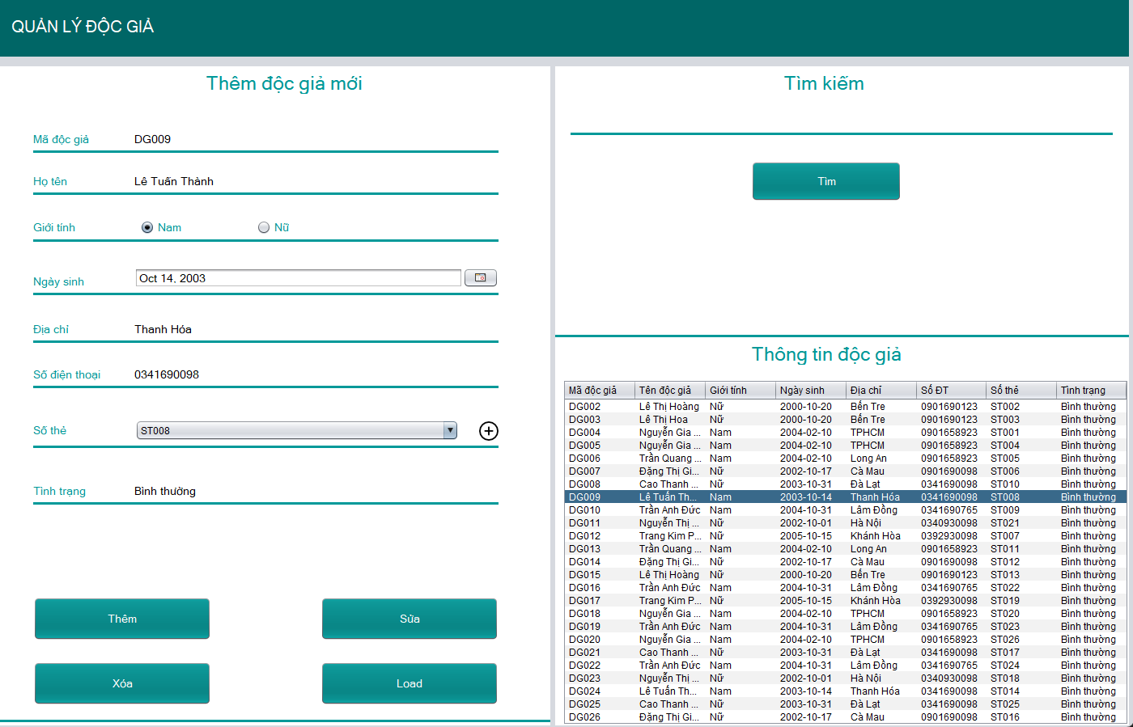
Chức năng quản lý độc giả
1

Slide 21
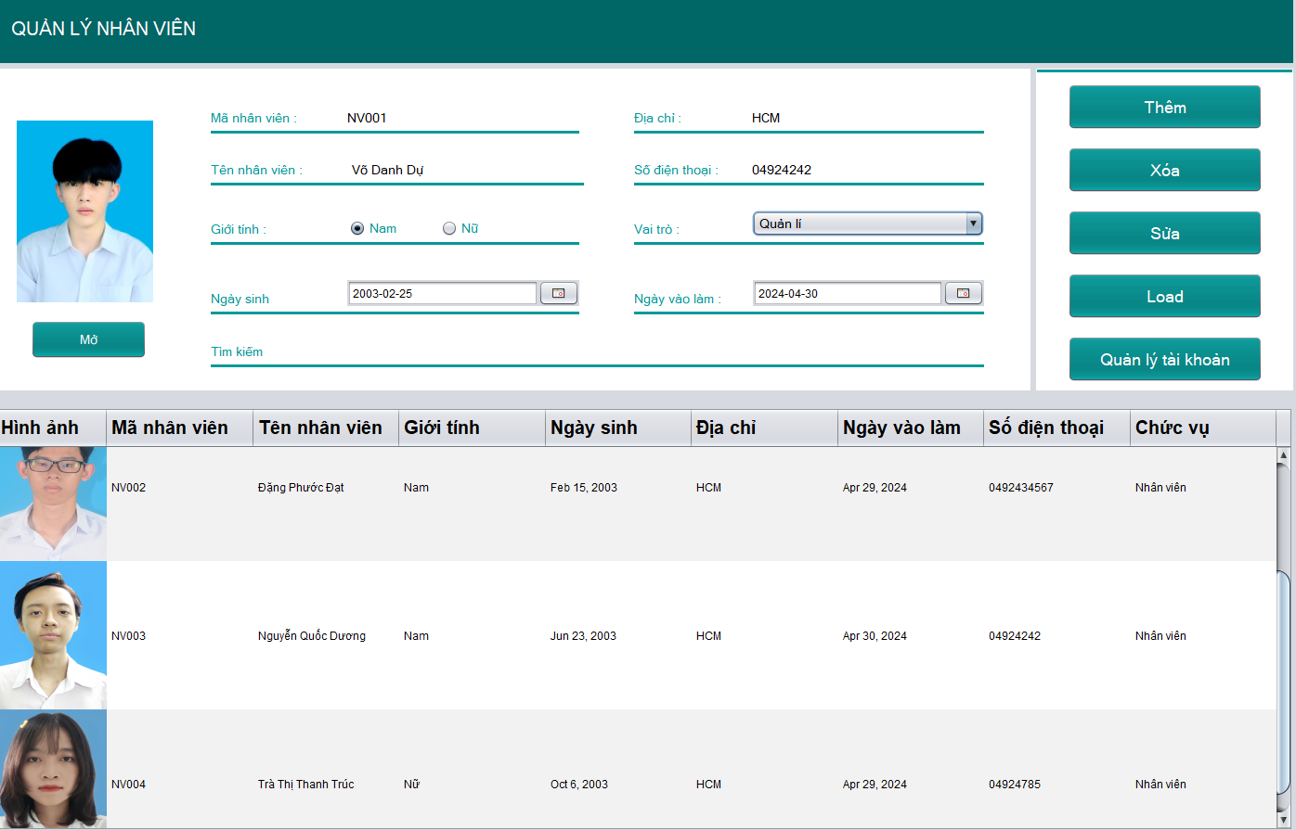
Chức năng quản lý nhân viên
1

Slide 22
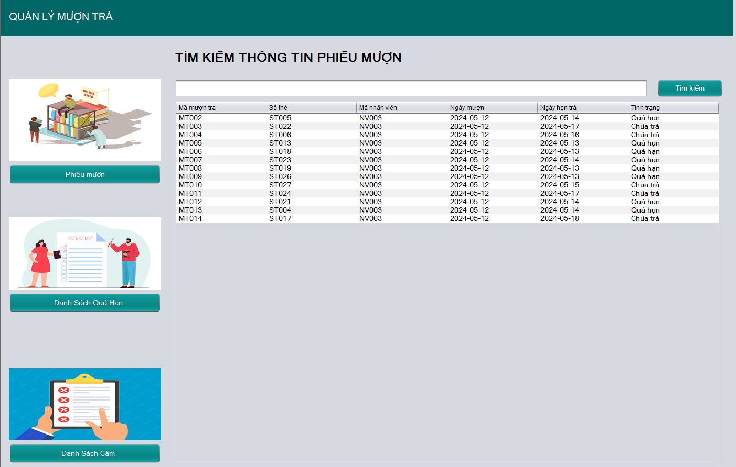
Chức năng quản lý mượn trả sách
1
2
3

Slide 23
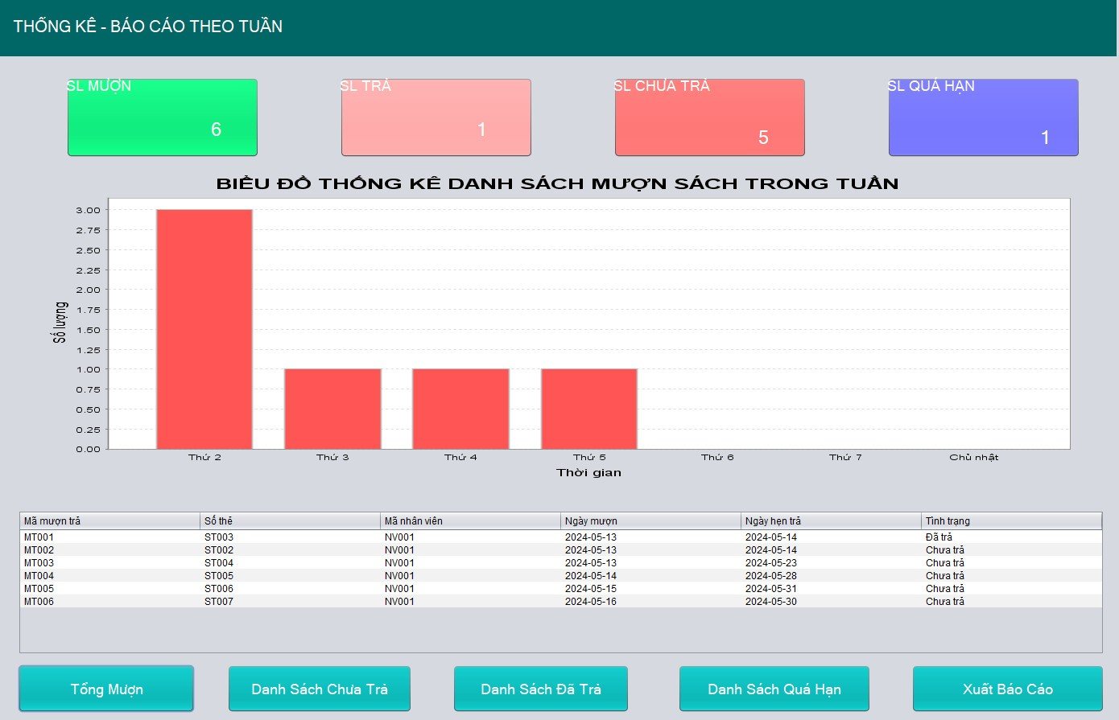
Chức năng báo cáo thống kê
1

Slide 24
01
02
03
Giới thiệu đề tài
Database Diagrams
Các chức năng của phần mềm
04
DEMO

Slide 25
02
04
03
04
PROCEDURE
DEMO
TRIGGER
PACKAGE

Slide 26
Thanks for your listening

Slide 27
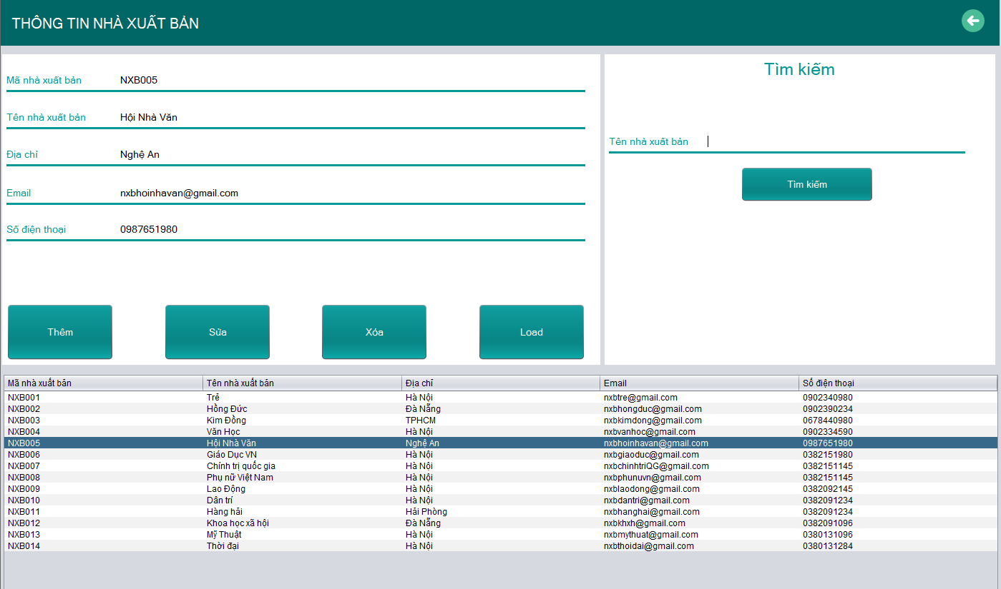
1. Chức năng quản lý nhà xuất bản

Slide 28
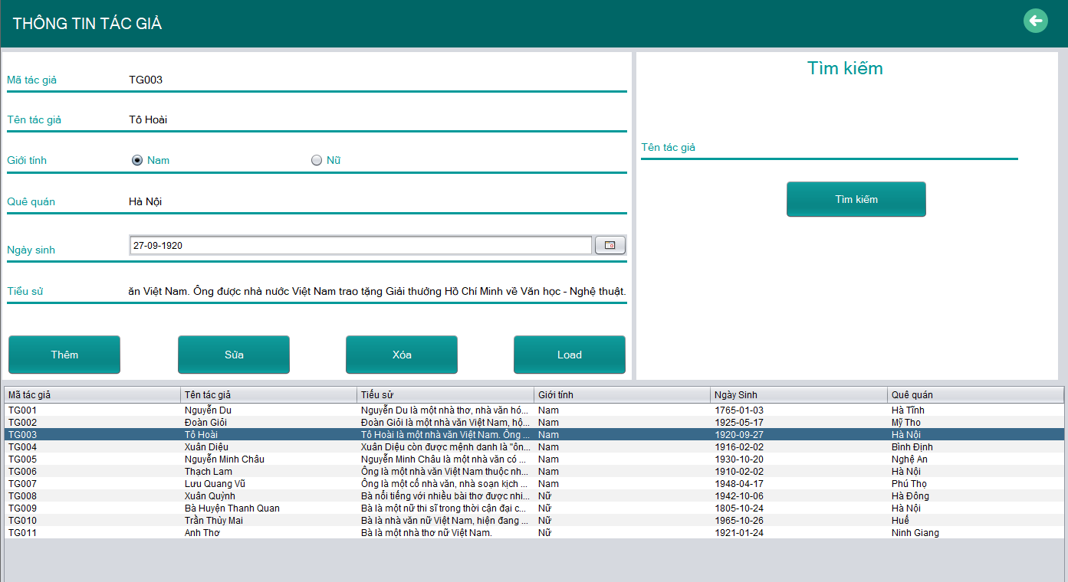
2. Chức năng quản lý tác giả

Slide 29
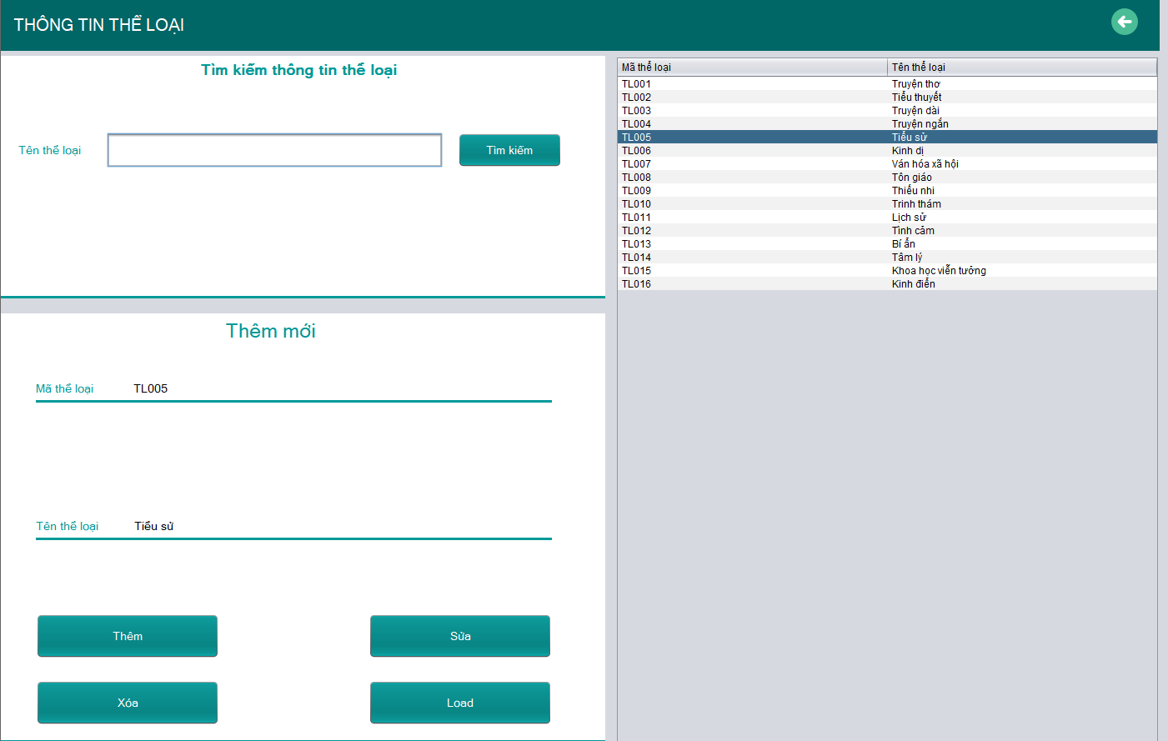
3. Chức năng quản lý thể loại sách

Slide 30
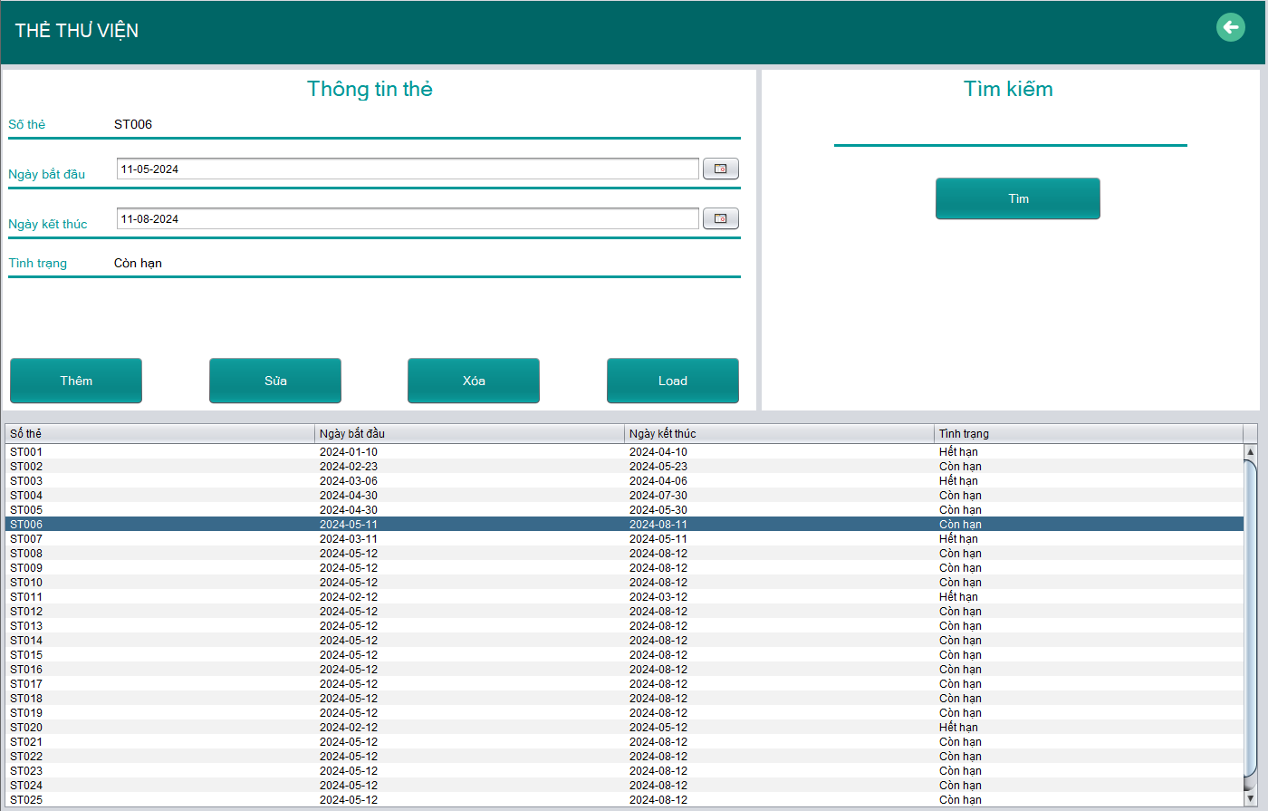
1. Chức năng quản lý thẻ thư viện

Slide 31
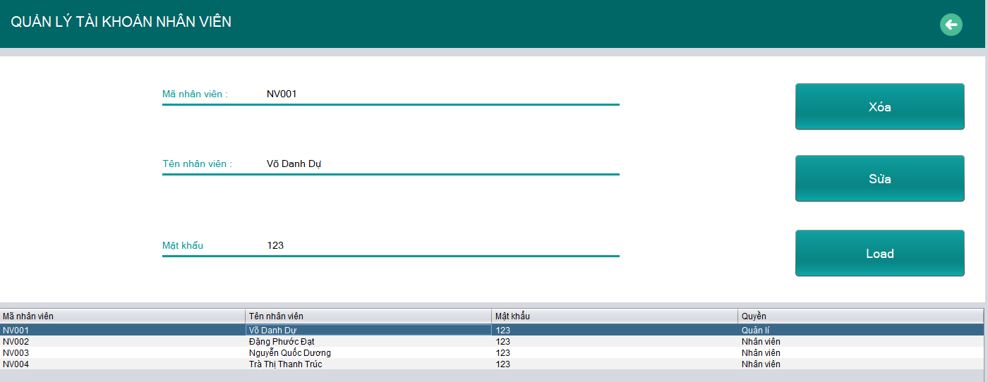
1. Chức năng quản lý tài khoản nhân viên

Slide 32
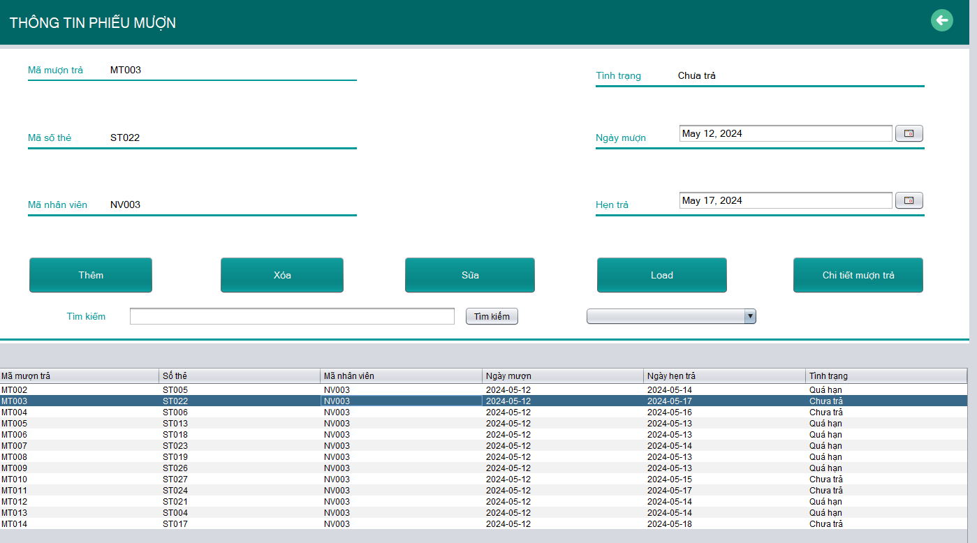
1. Chức năng quản lý phiếu mượn
1.1

Slide 33
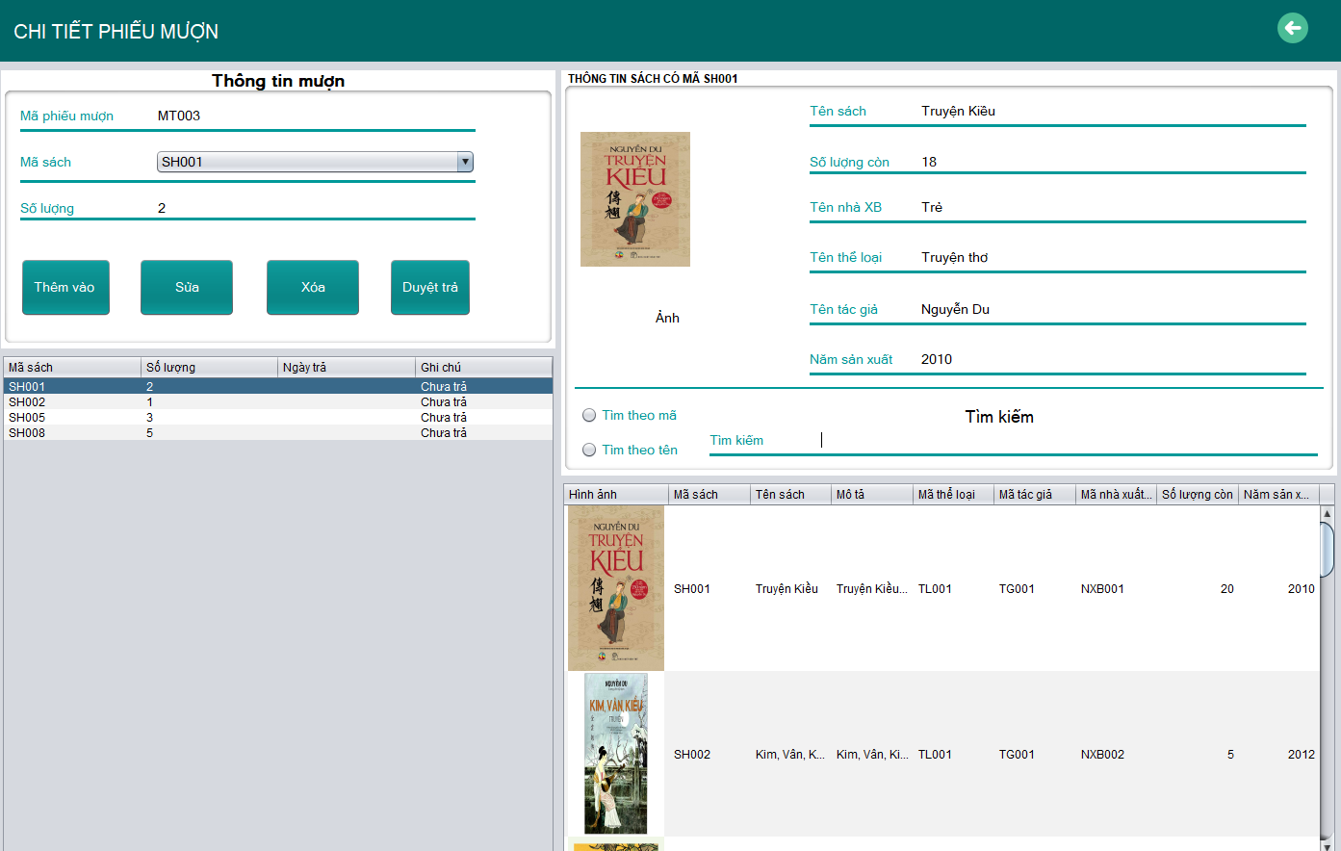
1.1 Chức năng quản lý chi tiết phiếu mượn

Slide 34
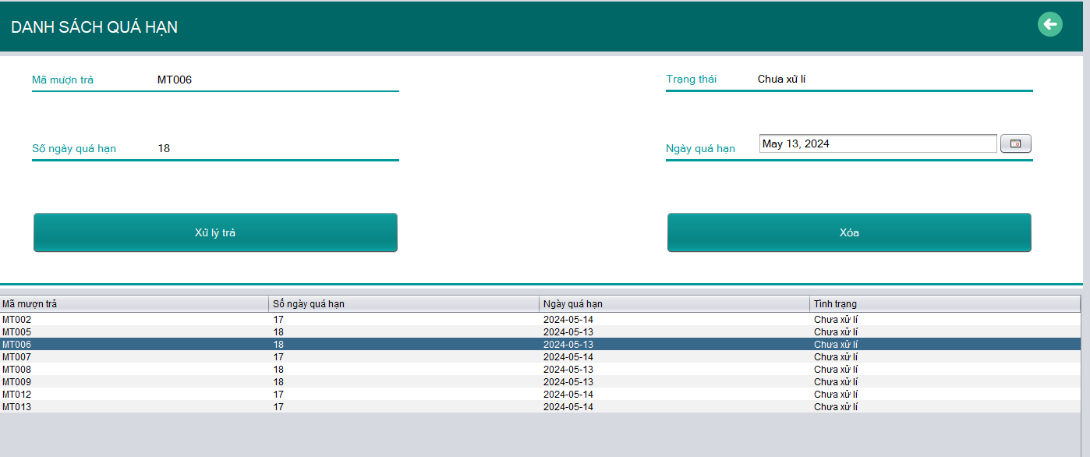
2. Chức năng quản lý danh sách quá hạn

Slide 35
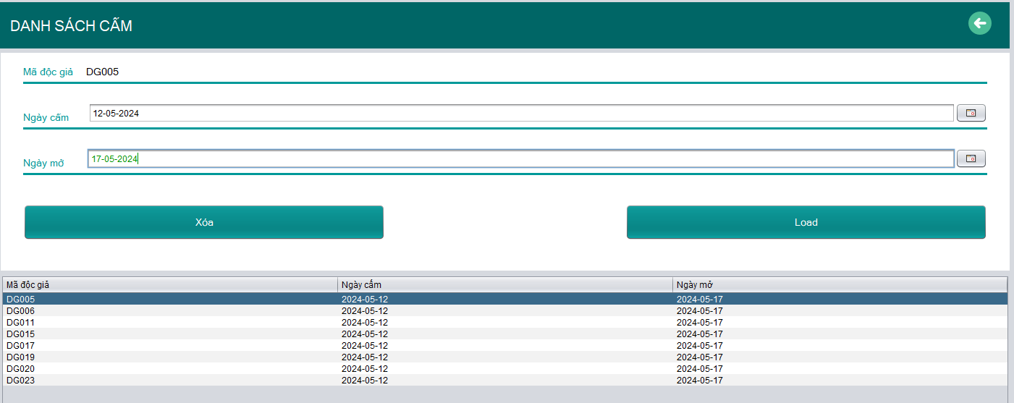
3. Chức năng quản lý danh sách cấm

Slide 36
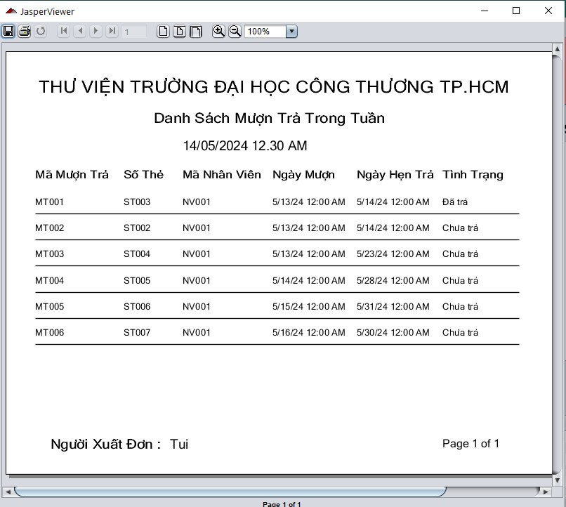
1. Giao diện khi xuất report

